Slide 1


Slide 2

8 февраля отмечают свой праздник те, кто…
приносит успех всей нашей стране
много учится и трудится
умеет работать в команде
мыслит креативно (творчески)
критически оценивает происходящее вокруг
посвящает всю свою жизнь научной и исследовательской деятельности

Slide 3


Slide 4
Что мы знаем о российской науке?
до |  | Утверждение | после
правда | ложь |  | правда | ложь
 |  | Приказ об основании Академии Наук и Художеств в России был подписан Пётром 1.
 |  | 2. Учиться в академии после её открытия могли только дети из богатых дворянских семей.
 |  | 3. Кунсткамера - это музей, который находится в Москве.
 |  | 4. Академия Наук СССР дала старт науке КОСМОНАВТИКА.
 |  | 5. Указ Президента о дате празднования Дня Науки был подписан в 1999 году.
 |  | 6. Королёв, Циолковский и Курчатов – фамилии российских космонавтов.
 |  | 7. В нашей стране насчитывается около 5 тысяч научных сотрудников.

Slide 5
Для просмотра видео пройдите по ссылке
https://cloud.mail.ru/public/qpck/7y6d5vrKR

Slide 6







до |  | Утверждение | после
правда | ложь |  | правда | ложь
 |  | 1. Приказ об основании Академии Наук и Художеств в России был подписан Пётром 1.
 |  | 2. Учиться в академии после её открытия могли только дети из богатых дворянских семей.
 |  | 3. Кунсткамера - это музей, который находится в Москве.
 |  | 4. Академия Наук СССР дала старт науке КОСМОНАВТИКА.
 |  | 5. Указ президента о дате празднования Дня Науки издан в 1999 году.
 |  | 6. Королёв, Циолковский и Курчатов – фамилии российских космонавтов.
 |  | 7. В нашей стране насчитывается около 5 тысяч научных сотрудников.

Slide 7

Российская наука
Российская наука
Российская наука
Российская наука

Slide 8
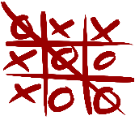
 | Российская наука

Slide 9

Достижения современной российской науки

Slide 10
Наука о жизни | Прикладная наука | Формальная наука | Статистика | Общенаучные профессии | Естественные науки | Физические науки | Наука о земле | Социальные науки
биолог биомедик ботаник клинико-фармацевтический ученый герпетолог научный сотрудник медицинской лаборатории микробиолог нейробиолог врач ветеринар зоолог | авиационный инженер инженер -биомедицины инженер - химик инженер -строитель инженер-компьютерщик технолог образования инженер -электрик инженер-техник инженер -технолог инженер - механик нефтехимическая инженерия | специалист по вычислительной технике математик | актуарий специалист по демографическому маркетингу статистик | судебный эксперт государственный ученый изобретатель психолог научный сотрудник школьный научный техник научный атташе | археолог астронавт астроном биохимик биолог химик лесничий географ натуралист океанограф палеонтолог патологоанатом | химик физик | географ геолог геолог -нефтяник | антрополог экономист историк лингвист политолог социолог градостроитель

Slide 11
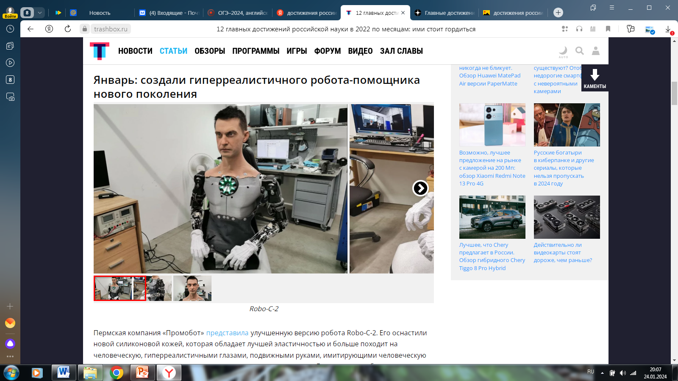
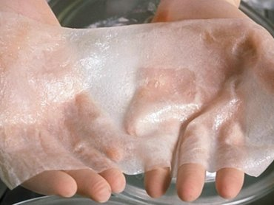
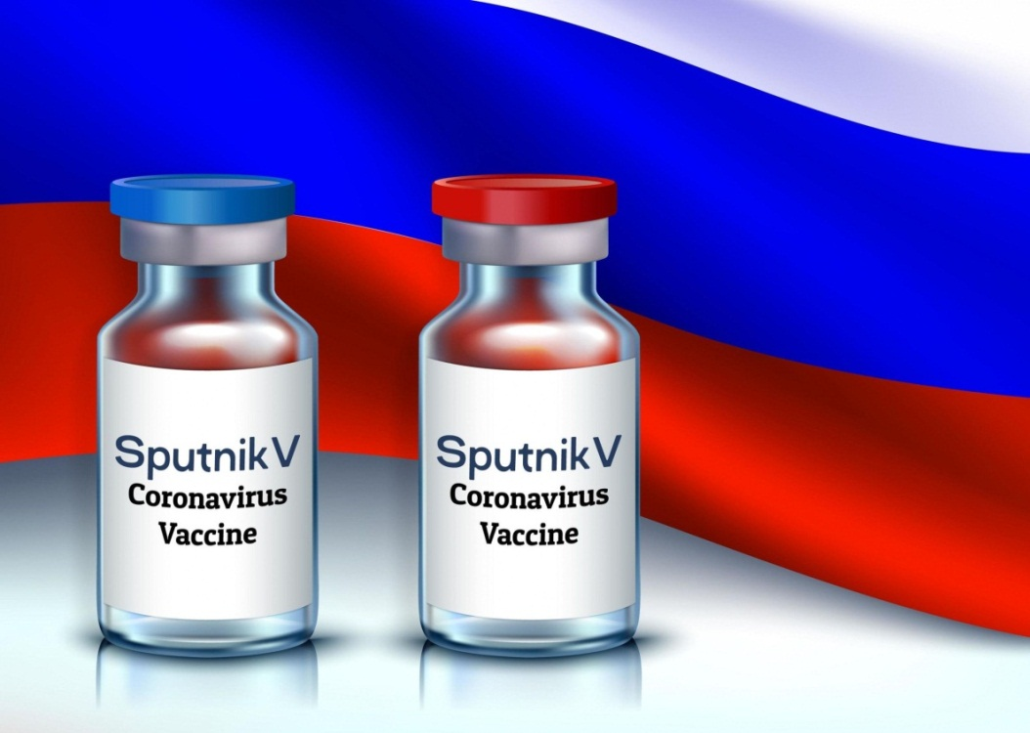
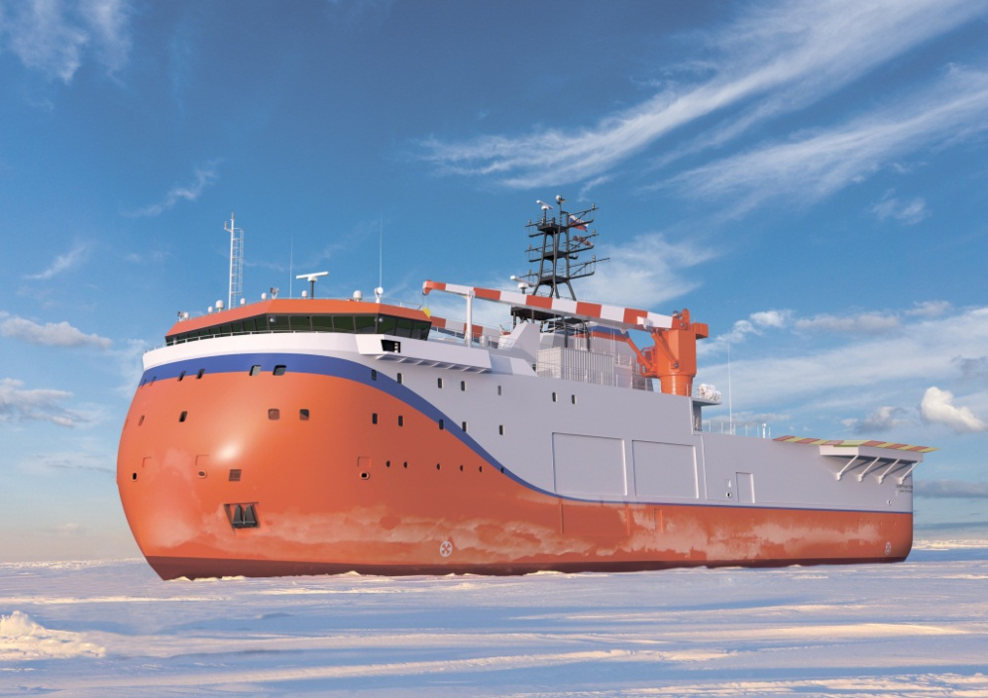

Slide 12
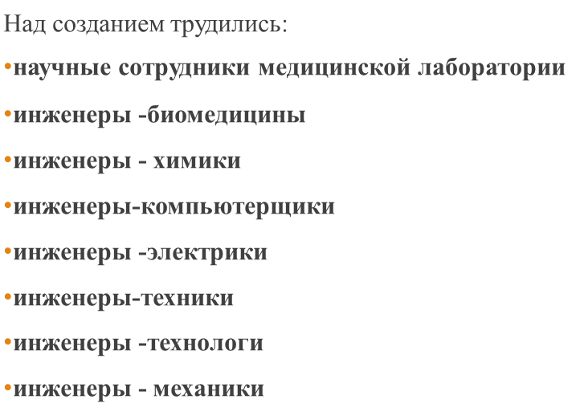
Гиперреалистичный робот-помощник нового поколения

Slide 13

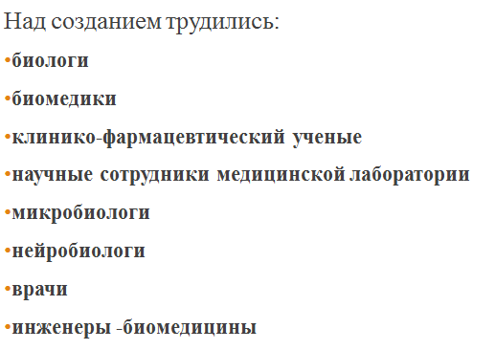
Вакцина от коронавируса

Slide 14
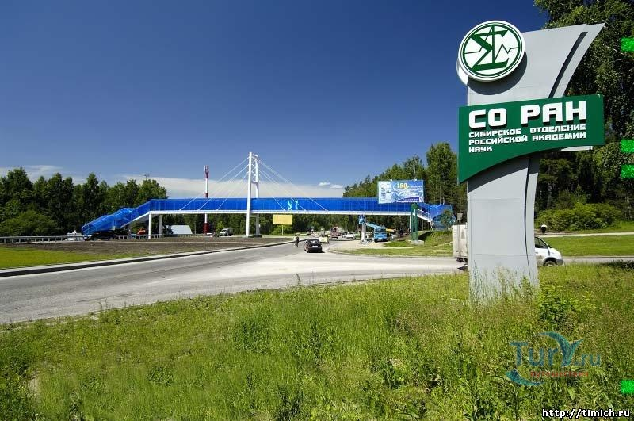
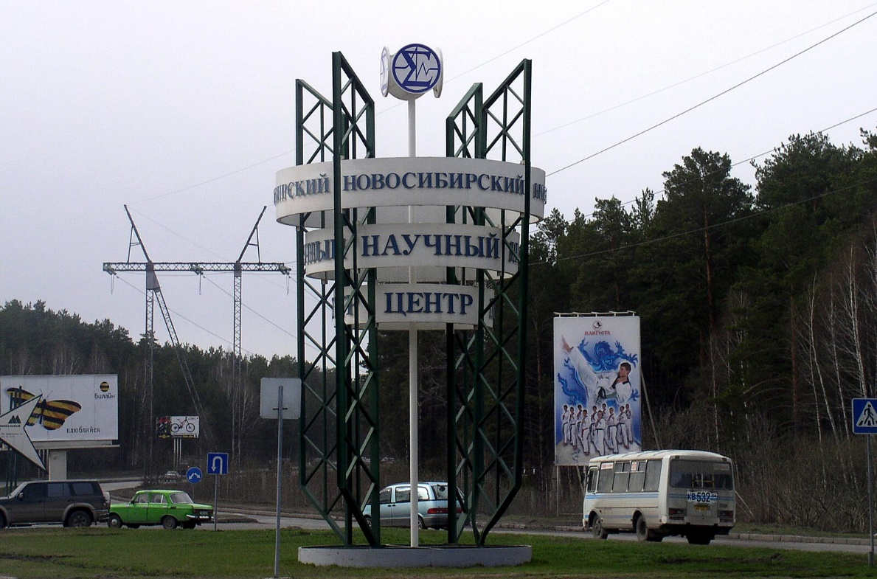
СИБИРСКОЕ ОТДЕЛЕНИЕ РОССИЙСКОЙ АКАДЕМИИ НАУК

Slide 15
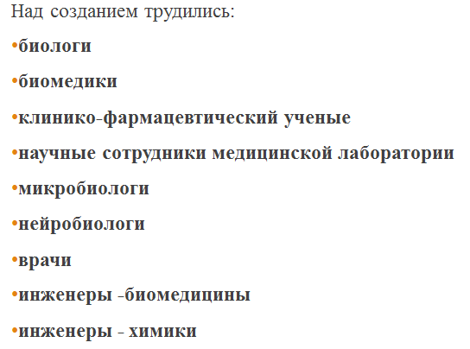
Искусственная кожа

Slide 16
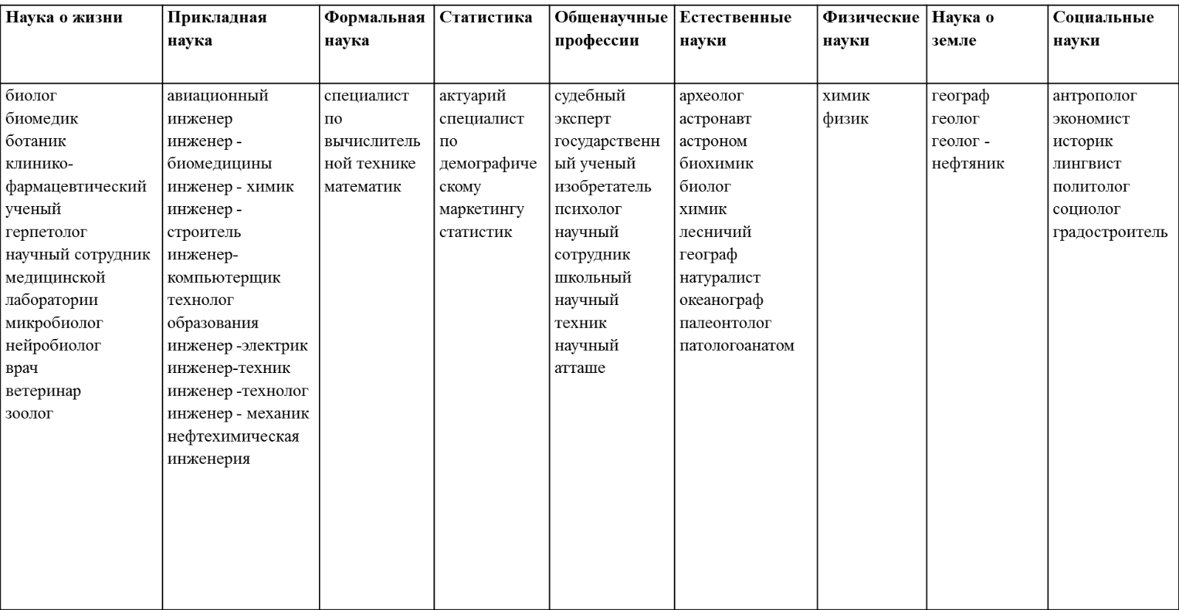
Первая в мире ледостойкая платформа «Северный полюс»

Slide 17
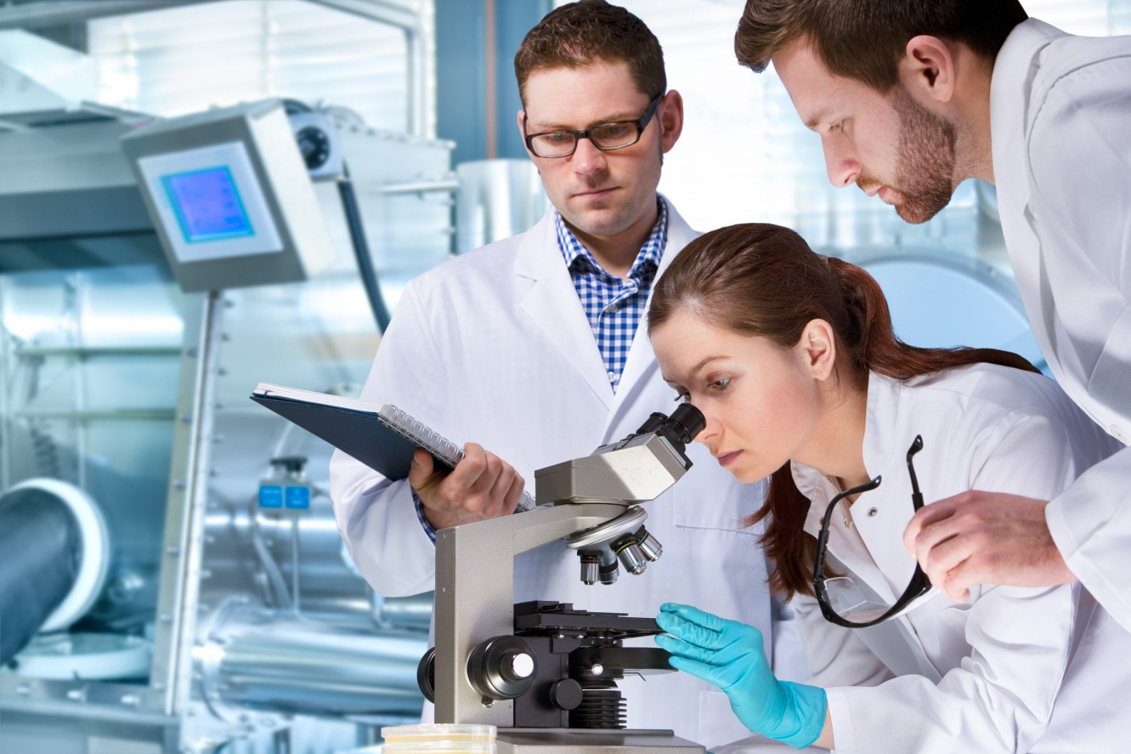
Учёный
много учатся
много трудятся
умеют работать в команде
мыслят творчески
критически оценивают происходящее вокруг

